Slide 1
S.O.S
Save our Society
Allan Franco
Fabricio Rodrigues
Felipe Ferreira
Luiz Henrique
Luiza Moreira
Powered by: Hórus

Slide 2
Introdução

Slide 3
Emergência
Introdução

Slide 4
Desinvolvimento
Introdução

Slide 5

O que é o S.O.S?
Um intermediário entre o usuário e os órgãos públicos de emergência.
Proporcionador de agilidade no contato com corpos de emergência.
Uma ideia que pode salvar vidas.
Notes:
Lulu

Slide 6
Como funciona?
Notes:
Allan

Slide 7
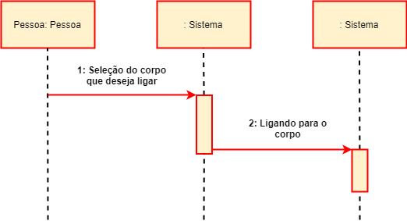
Como funciona?
Notes:
Allan

Slide 8
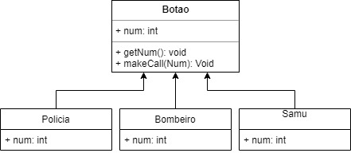
Como funciona?
Notes:
Allan

Slide 9
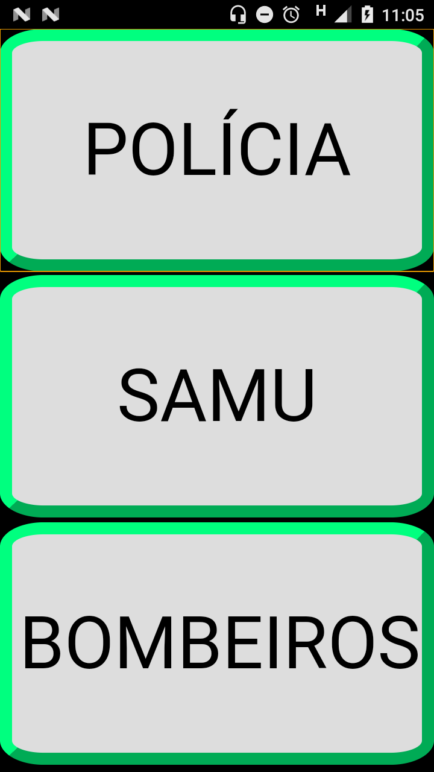
Design
Simples
Fácil Interação
Moderno
Design Arrojado
Intuitivo
Responsivo
Notes:
Fabricio (Gatão 2)

Slide 10


Programação do S.O.S
Linguagem WEB
(HTML, CSS e JavaScript)
Cordova
(Java)
Notes:
Lulu

Slide 11
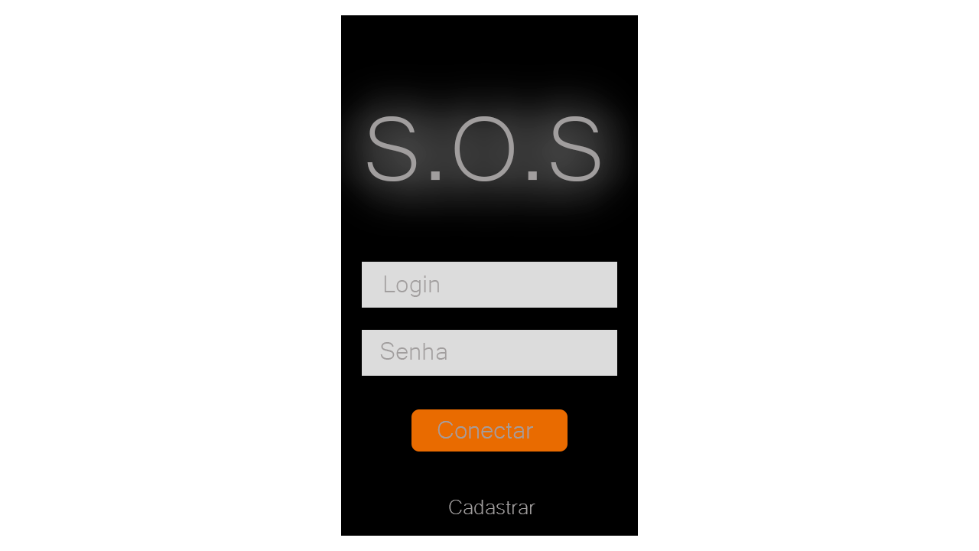
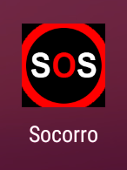

1º Versão (Brasil Cidadão)
Dificuldade na medida de atendimento
Corte de comunicação com a central.
Necessitava nacionalidade Brasileira.
Utilização de apenas linguagem WEB.
Não possuía ligação instantânea.
Notes:
Fabricio (Gatão 2)

Slide 12
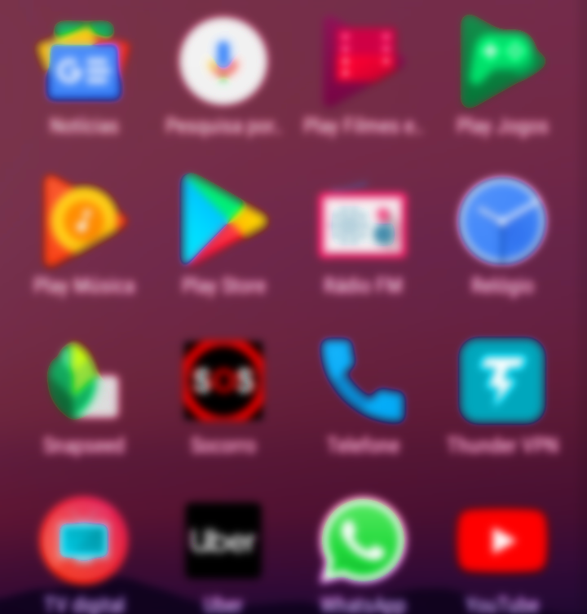
Versão Final
Implementação da “ligação instantânea”.
Aplicativo nativo do celular (APP).
Notes:
Fabricio (Gatão 2)

Slide 13
Obrigado pela Atenção!
Powered by: Hórus

